Slide 1
Работу выполнила:
Парисенкова Татьяна Алексеевна, преподаватель французского языка, высшая квалификационная категория.
ГАПОУ СО «Первоуральский политехникум»

Slide 2
Презентация на тему «Праздники в России»
на французском языке

Slide 3
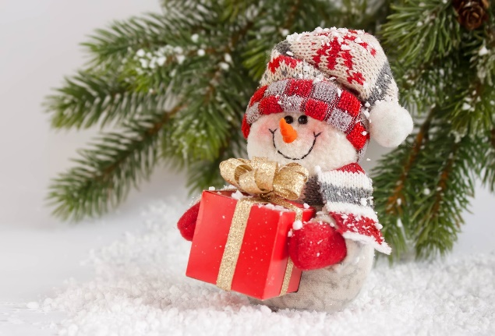
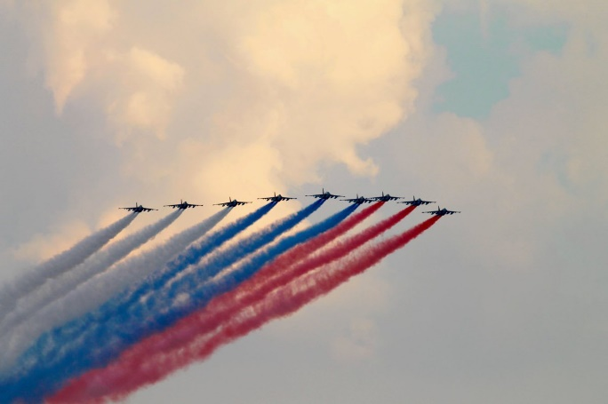
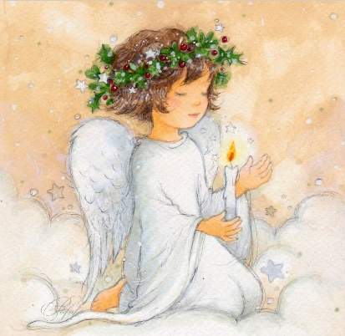
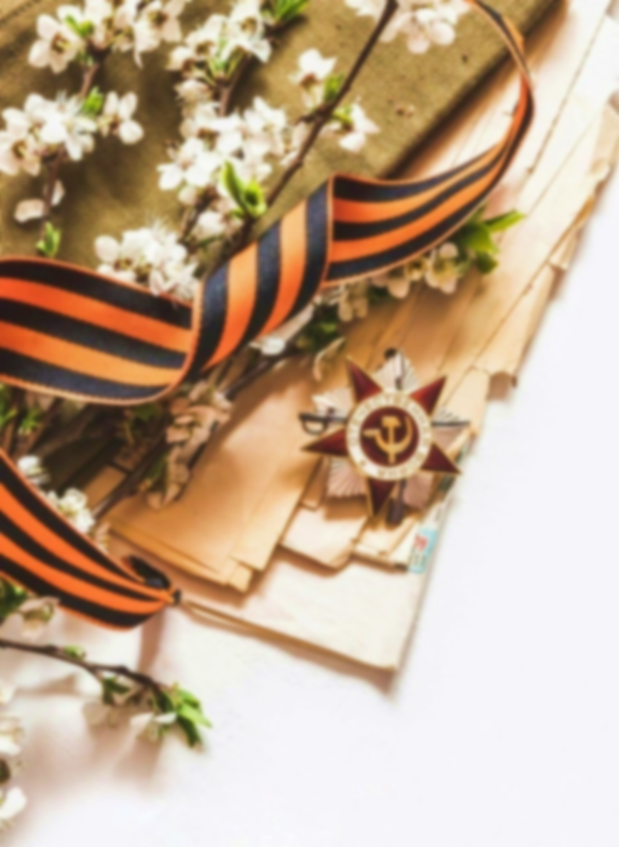
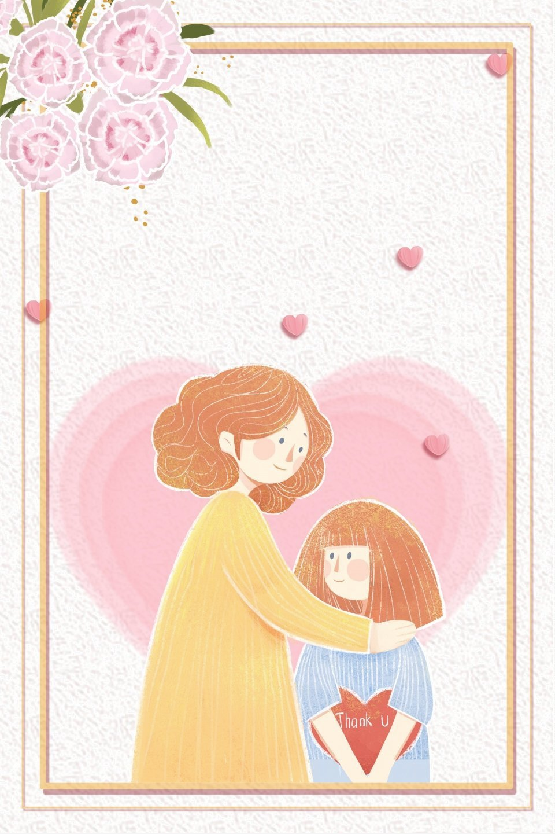
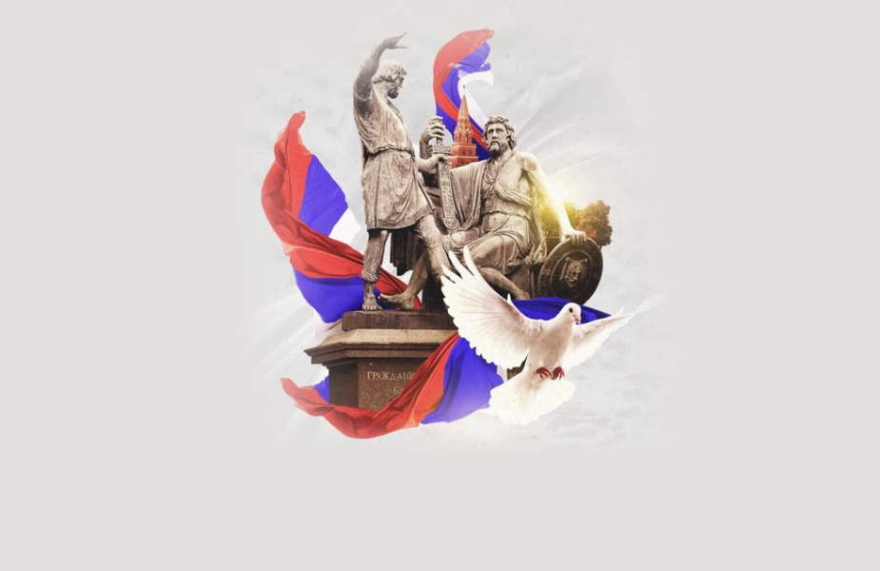
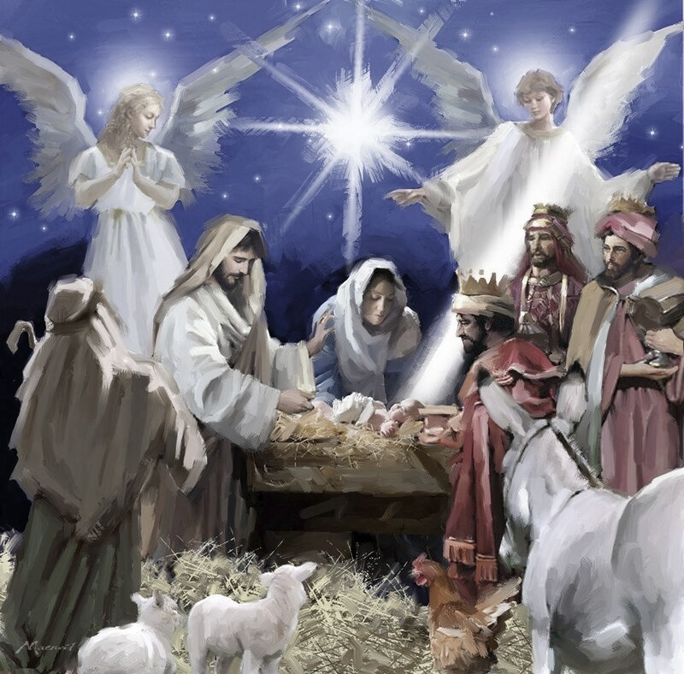
Les fêtes russes font partie de la culture du peuple.
Ils reflètent l’histoire, les traditions et les coutumes du peuple russe.
Chaque fête a sa propre histoire et sa propre symbolique.

Slide 4
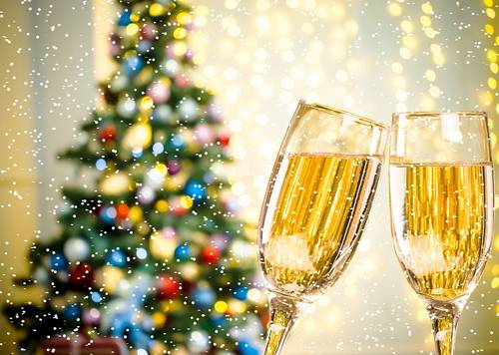
Nouvelle année
Les fêtes russes sont célébrées joyeusement, rassemblant amis et parents. Le Nouvel An peut être considéré comme le plus populaire et le plus apprécié du peuple. Adieu à l'année sortante, accueillant l'année à venir, de nombreux jeux différents, la décoration des appartements et des maisons - tout cela fait du Nouvel An russe une fête unique.
célébré du 31 décembre au 1er janvier

Slide 5
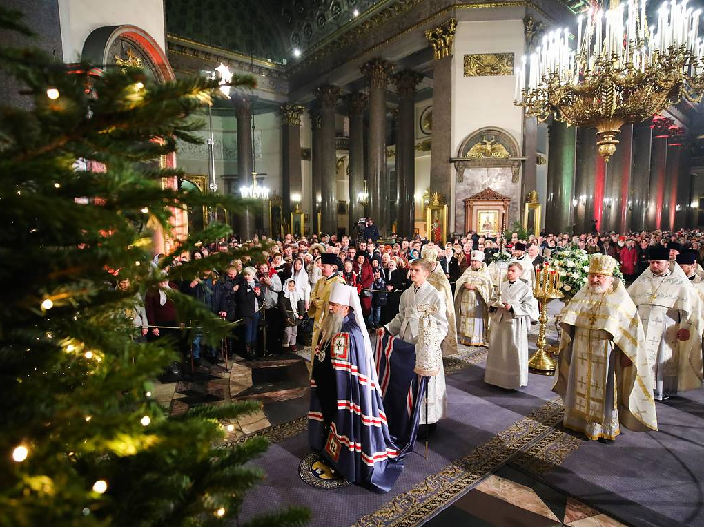
Noël
Noël est l'une des fêtes orthodoxes
les plus importantes et les plus vénérées.
Ce jour-là, les chrétiens du monde entier
célèbrent la fête sainte et le jeûne de la Nativité se termine.
Ce jour-là, les croyants se préparent
à la confession et à la communion,
et préparent également des plats pour le repas de fête.
Le matin, des services de célébration ont lieu dans les églises.
Célébré le 7 janvier
.

Slide 6
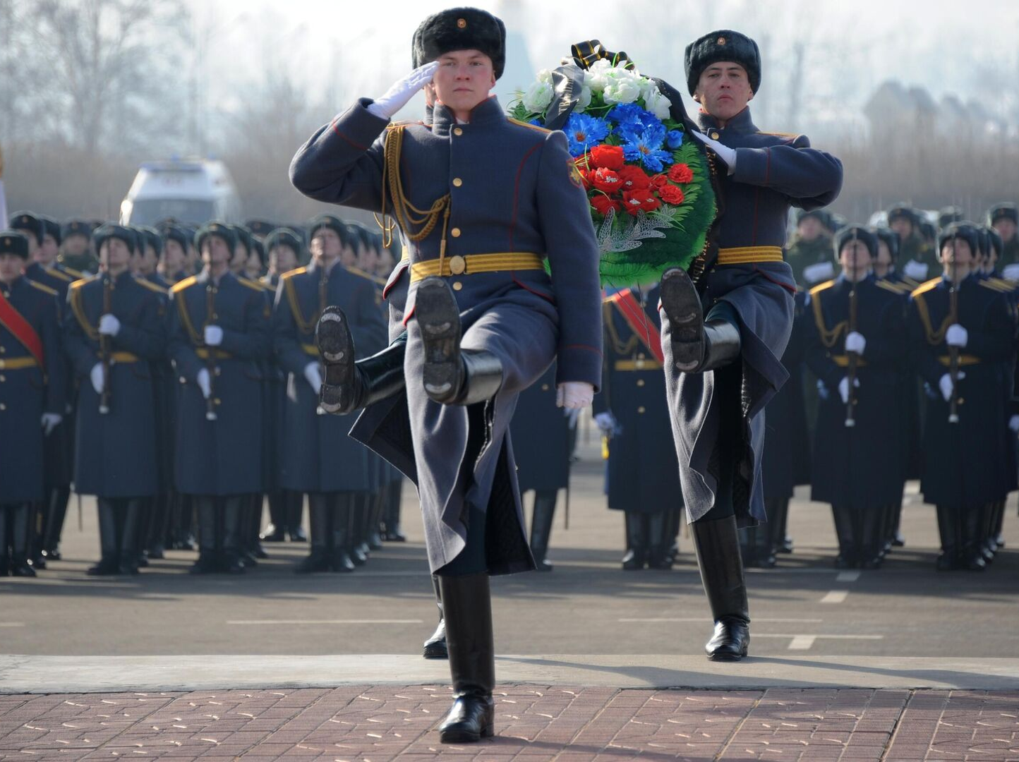
Fête du Défenseur de la Patrie
Ce jour-là, la mémoire des défenseurs
de la Patrie est honorée,
c'est pourquoi,
selon la tradition, des couronnes sont déposées
sur les fosses communes et les monuments militaires.
célébré le 23 février

Slide 7
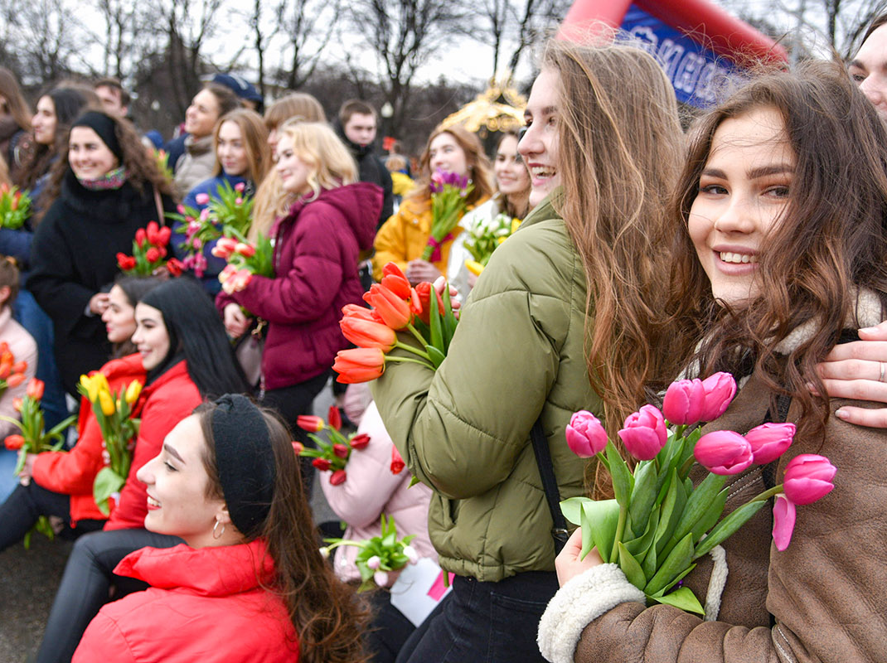
Journée internationale de la femme
Cette fête comprend la tradition
bien établie d'offrir des fleurs
et d'autres cadeaux aux femmes.
"Les fleurs restent le cadeau le plus
désiré le 8 mars : un homme sur
deux aimerait les offrir à sa bien-aimée,
et une femme russe sur deux aimerait
les recevoir en cadeau."
célébré le 8 mars

Slide 8
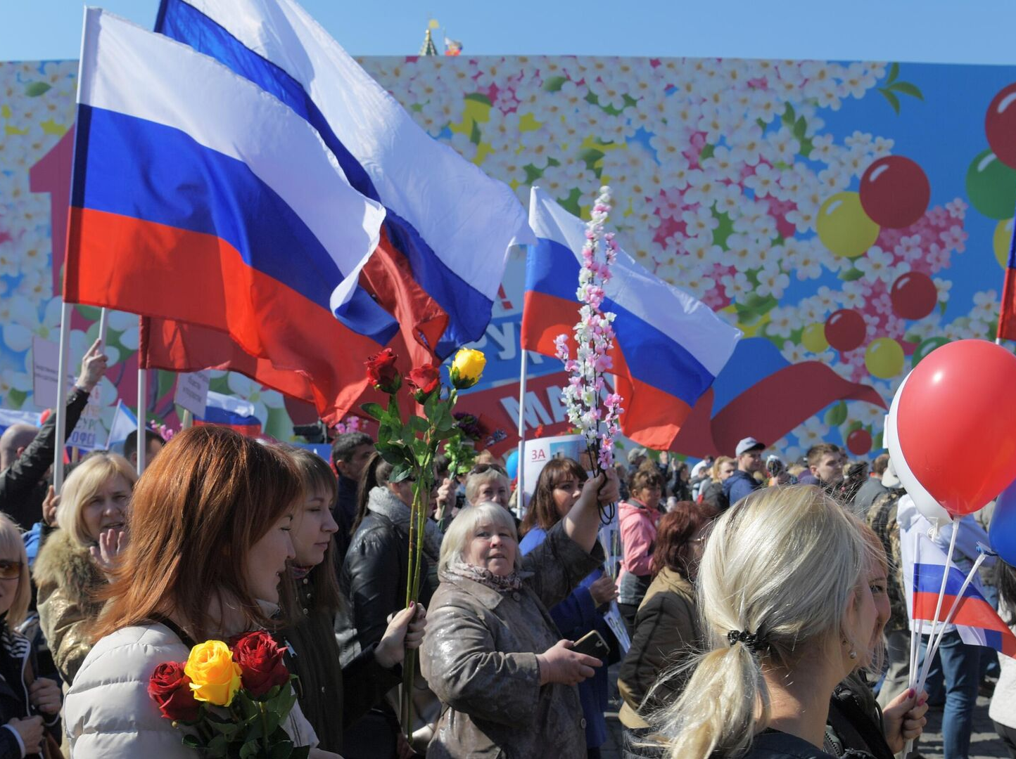
Printemps et fête du travail
Malgré le fait que le 1er mai avait initialement un caractère politique, c'est pourquoi il était célébré de manière assez stricte, au fil du temps, il est devenu une fête populaire préférée. Les slogans appelant à l’action contre le système capitaliste ont été remplacés par des banderoles sur lesquelles étaient écrites des félicitations solennelles.
célébré le 1er mai

Slide 9
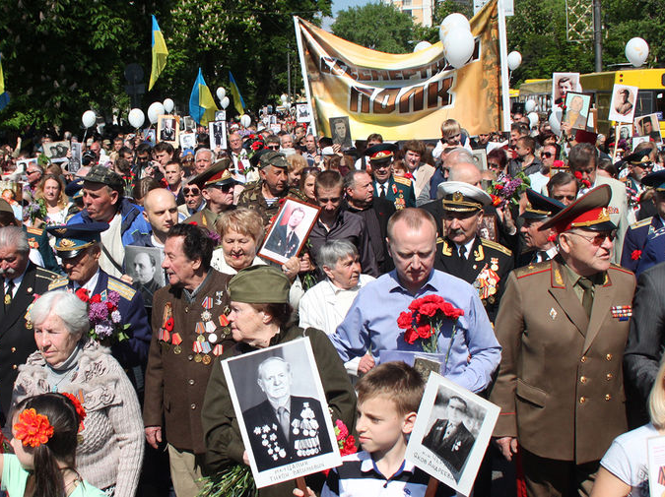
Jour de la victoire
célébration de la victoire de l'Armée rouge et du peuple soviétique sur l'Allemagne nazie lors de la Grande Guerre patriotique de 1941-1945. Le Jour de la Victoire, des défilés militaires et des feux d'artifice festifs ont lieu dans de nombreuses villes russes.
célébré le 9 mai

Slide 10
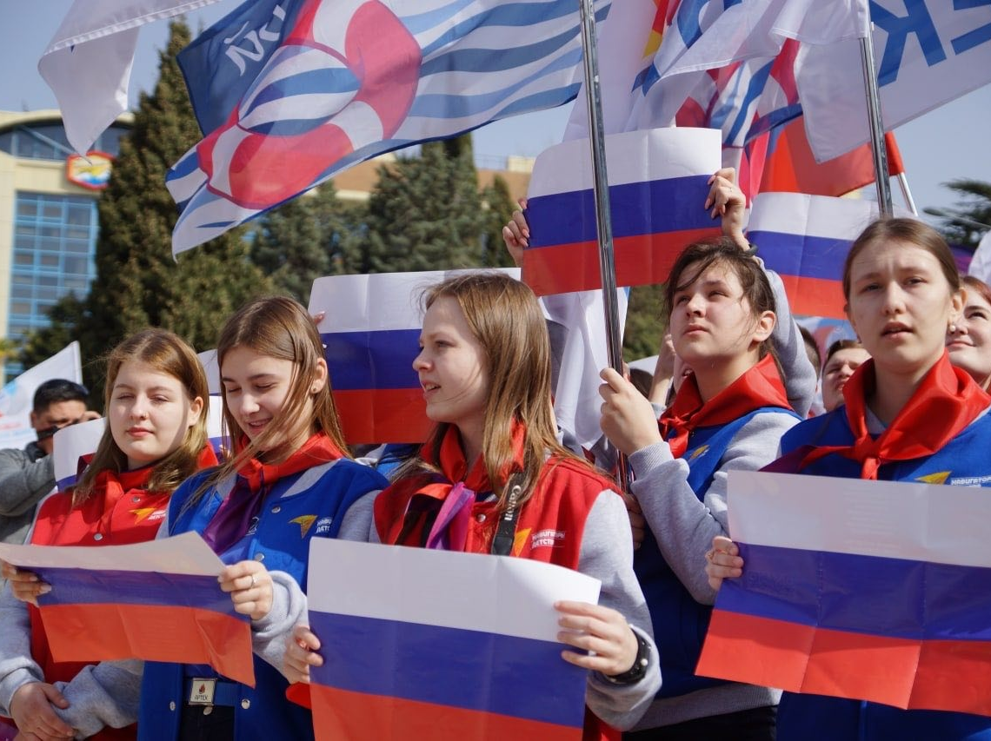
Journée de la Russie
Aujourd'hui, des manifestations à l'occasion de la Journée de la Russie ont lieu dans toutes les régions et même dans les petites villes. Traditionnellement, des concerts et des événements sportifs ont lieu le 12 juin et des bénévoles organisent diverses manifestations.
Célébré le 12 juin.

Slide 11
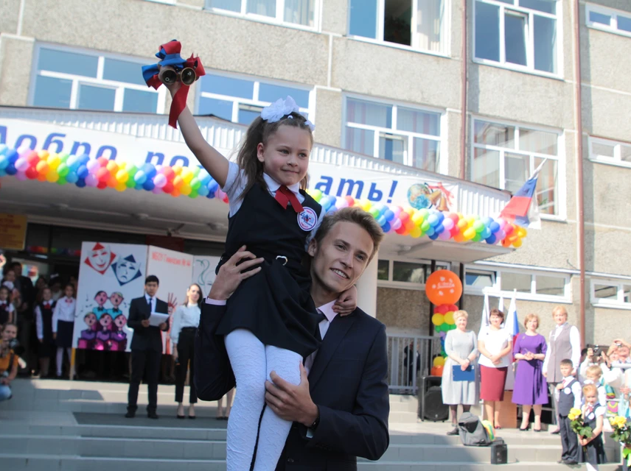
Journée de la connaissance
le début d'une nouvelle
année scolaire pour tous les écoliers,
étudiants, enseignants et conférenciers russes.
Ce jour-là, les écoles organisent traditionnellement des assemblées cérémoniales et des heures de cours. célébré le 1er septembre

Slide 12
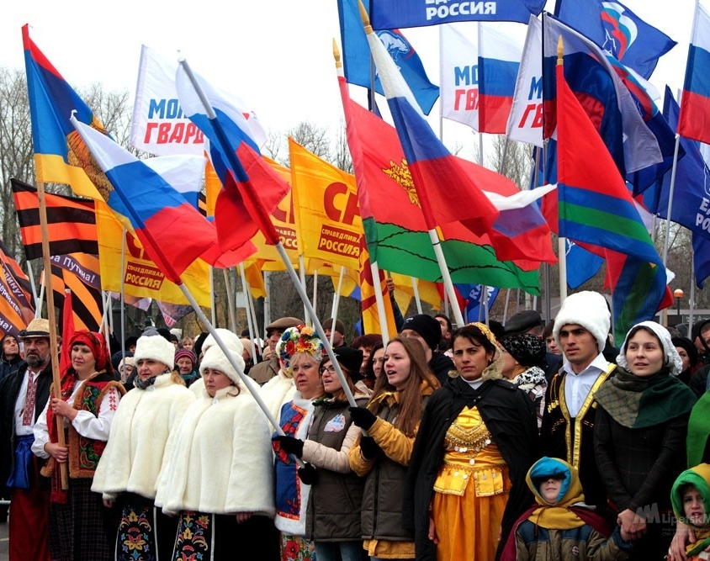
journée de l'unité nationale
Presque toutes les villes russes célèbrent
la Journée de l'unité nationale !
Il est d'usage d'organiser des concerts gratuits,
des défilés et des processions.
Il ne vous reste plus qu'à sortir et à vous
plonger dans l'ambiance festive.
célébré le 4 novembre

Slide 13
Ainsi, les fêtes russes constituent une partie
importante de la culture du peuple.
Ils aident à préserver les fetes
et l'histoire, et créent également une ambiance festive
Et ils rassemblent les gens autour de valeurs communes.

Slide 14
Источники информации:
С сайтов:
https://germany.mid.ru/ru/rusger/russia/national-holidays/
https://www.calend.ru/holidays/russtate/
https://www.intergid.ru/holiday/44/

